Slide 1


Скажи наркотикам нет!!!

Slide 2
Наркоманы: призрачное «счастье»
Наркоман - человек ущербный.
Основное время он проводит
в постоянном страхе ожидания предстоящей ломки.
И в постоянном поиске новой дозы,
которая все время увеличивается.
И только мгновения - в кайфе.
Наркоману рядом с собой надо иметь
таких же ущербных, как он сам.
Брат, сестра, жена, друг.. ему все равно,
кого присадить на иглу
и лишить нормальной человеческой жизни.
Посмотрите на фотографии этих людей
в начале употребления наркотиков и
какими они стали через какое-то время :

Slide 3
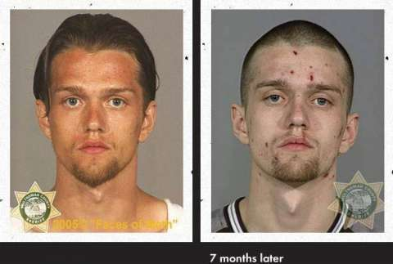
7 месяцев

Slide 4
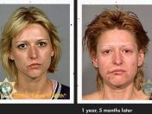
1 год 5 месяцев

Slide 5
Исход из наркоманского "рая"
вполне предсказуем –
либо безумие,
либо гниение заживо..

Slide 6
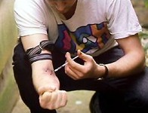
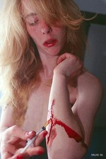
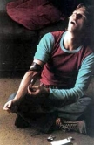
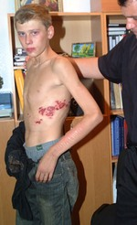

Slide 7
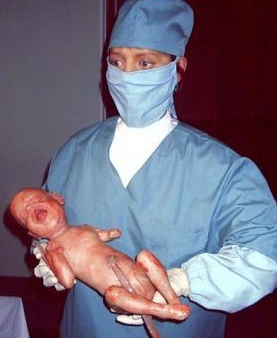
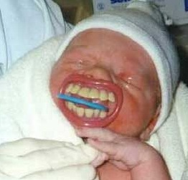
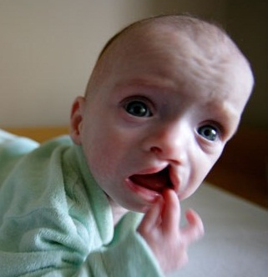
Всегда за недолгий и сомнительный «кайф» родителей
расплачиваются дети

Slide 8
Сегодня наркорынок России активно расширяется за счет «жестких» наркотиков
зарубежного происхождения: при снижении удельного веса марихуаны и соломки
мака на 5 процентов, завоз гашиша и опия возрос в 2,5 раза, кокаина — в 10 раз,
стимуляторов амфетаминового ряда — в 20 раз, а героина — в 23 раза
Хотя в случае жизненных затруднений помощи от родителей ждут 65 % подростков и молодежи, многие надеются на других родных и на друзей. Только на себя надеются всего 6 %.
Отсутствие уверенности в личных возможностях, чрезмерная зависимость
от окружающих создают условия для некритического восприятия подростками и молодежью межличностной среды.
Количество потребителей наркотиков возросло в 3,5 раза и превышает сейчас
4 миллиона человек, из них только около 500 тысяч стоят на учете в
специализированных наркологических учреждениях.
С проблемами девиантного характера,
вызывающими напряжение во взаимоотношениях в семье, сталкиваются 15,5 % подростков и молодежи: это алкоголизм родителей, других родных, потребление ими наркотических средств, судимость.
Крайне высоки темпы роста ВИЧ-инфицированных и опасно больных среди
наркоманов.
Начиная с 1996 г., число таких случаев ежегодно удваивается, и уже достигло
200 тысяч человек.
В то же время наркоторговцы зарабатывают около 8—10 миллиардов долларов
в год.
Notes:
‹#›

Slide 9
Падение жизненного уровня большой части населения, ухудшение
криминогенной ситуации – основные причины кризисных явлений во многих
российских семьях, утративших свой социализирующий потенциал,
воспитательную роль, не способных воспрепятствовать приобщению детей
к потреблению психоактивных веществ и «выталкивающих» их на улицу.
В стремлении найти средства на очередную дозу, люди идут на преступления имущественного характера и на более тяжкие, такие как убийства: за 5 месяцев
2003 года зарегистрировано 105,5 тысяч преступлений, связанных с наркотиками,
из них более 40 тысяч — тяжкие и особо тяжкие.
Отсутствуют официально утверждённые и рекомендуемые, а тем более–
дифференцируемые по демографическим признакам программы профилактики
злоупотребления наркотиками. Даже самая банальная литература о наркотиках,
столь необходимая как для специалистов по социальной работе, так и для
самих наркозависимых, остродефицитна.
Острота наркотической ситуации свидетельствует, прежде всего, о слабости
профилактической работы.
Нет продуманной инфраструктуры профилактических учреждений, программы
их деятельности, координирующего центра, механизма финансирования.
Соблазн возможности (В.А.Петровский) оказывается сильнее, чем инстинкт
самосохранения.
Здесь сама возможность становится достаточным основанием действования.

Slide 10
Психологические проблемы во взаимоотношениях членов семьи, с
которыми в целом сталкиваются 11,5% подростков и молодежи,
выражаются в скандалах, оскорблениях и физическом насилии со стороны старших.
Среди пробовавших или потребляющих наркотические средства и
психоактивные вещества доля подростков и молодежи из бедных семей и
живущих на грани нищеты составляет 71 %, а из семей со средним и высоким
достатком – 29 %.
А что взамен?". Что можно предложить наркоману взамен доступных ему,
хорошо им освоенных и простых
способов достижения состояния нормального функционирования?
Только более эффективные способы достижения
удовлетворенности от и равновесия с жизнью.
Если еще три года назад дети впервые пробовали наркотики или психотропные
вещества в 14—15 лет, сейчас отмечаются случаи приема наркотиков в 11—12 лет.
70 тысяч молодых людей ежегодно умирают от их передозировок.
Соблазн возможности (В.А.Петровский) оказывается сильнее, чем инстинкт
самосохранения.
Здесь сама возможность становится достаточным основанием действования.

Slide 11
В России воспитательная роль социальных групп и институтов
(семьи, школы, друзей, коллег по учебе и работе) традиционно весьма высока,
что служит благоприятной предпосылкой для работы с молодежью.
Формирование здорового образа жизни большинством населения пока еще не
воспринимается как социально и лично значимая задача.
Вывод: необходима разработка комплексной и адекватной современным
реалиям методологии пропаганды ЗОЖ и позитивных социальных стандартов.
Наибольшими возможностями, с точки зрения организации первичной профилактики наркомании, располагает система образования.
Управление общественных связей Государственного комитета Российской
Федерации по контролю за оборотом наркотических средств и психотропных
веществ
Российским подросткам и молодежи присуща тяга к общинным отношениям,
им в целом чужд индивидуализм.

Slide 12
ПАМЯТКА
Это написано для вас, папы и мамы, дедушки и бабушки!
Для всех, кто находится рядом с детьми!
Чтобы вы успели сделать все возможное для того,
чтобы не страдали и не гибли ваши дети.
Чтобы вы не испытали того горя, что достается матери наркомана
и другим матерям, уже потерявших своих детей...
Что означает наркомания:
По-гречески «narke»-означает "оцепенение, онемение", "mania" - "страсть".
В широком смысле наркомания - это болезненное влечение
или пристрастие к наркотическим веществам,
употребляемым различными способами
(глотание, вдыхание, курение, внутривенные инъекции)
с целью добиться одурманивающего состояния.
Вследствие этого, как результат происходят физические
и психические изменения в организме.

Slide 13
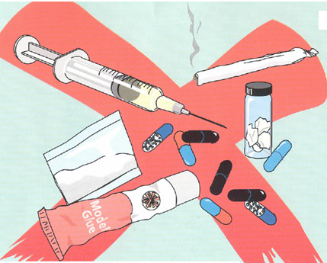
В начале своего "наркотического пути"
каждый думает, что он-то никогда не станет рабом наркотиков,
он не допустит этого.
Так думали все: те, кого сейчас уже нет в живых,
те, кто сейчас мучается в ломках
и готов пойти на все ради очередной дозы.
Так думали и те, кто сегодня только первый раз попробовал наркотик...

Slide 14
Дети начинают принимать
наркотики по разным причинам:
        1.Чтобы уйти от решения какой-то проблемы или,
        что то же самое, уйти от реальности жизни;
        2.Из любопытства (как правило, это маленькие дети –
        а к наркотикам сейчас привлекают и семилетних);
        3.Чтобы не отставать от других, быть «как все», потому
        что не смог отказать;
        4.Желая казаться взрослее, из-за бравады
        (особенно когда наркотик предлагает кто-то из тех,
        с кем подросток находится в близких отношениях);
        5.Желая получить новые, необычные ощущения (галлюцинации);
        6.Чтобы просто поднять настроение;
        7.Желая вести себя раскованнее
        (например, с девушкой или просто танцуя на дискотеке);
        8.Путем насильственного вовлечения (шантаж и др.)

Slide 15
Если Вы обнаружили у Вашего ребенка хотя бы 5 из ниже перечисленных признаков, то можете всерьез опасаться самого серьезного:
1.Резкие и частые изменения настроения вне зависимости от ситуации.
2.Заторможенность (до сонливого состояния) или излишняя бодрость,
двигательная активность говорливость.
3.Нарушение ритма сна и бодрствования (позднее засыпание –
позднее пробуждение).
4.Всевозрастающая скрытность
(перестает интересоваться внутрисемейными проблемами).
5.Заметное падение интереса к учебе и прежним увлечениям.
6.Стремление к уединению.
7.Нарастающая потребность в деньгах, обоснованная явно надуманными причинами,- возможно исчезновение денег или вещей из дома.
8.Появление новых, подозрительных друзей, общение с которыми происходит в основном наедине или непонятными,"закодированными" фразами.
9.Изменение размера зрачков (от суженных в точку до расширенных с исчезновением" радужки), которое не зависит от освещенности.
10.Нарушение координации, когда движения становятся
неуклюжими и порывистыми.
11.Повышенная агрессивность.

Slide 16
Возрастной критерий лиц, употребляющих наркотики
ВОЗРАСТ | КОЛИЧЕСТВО ЧЕЛОВЕК | В ТОМ ЧИСЛЕ ЖЕНЩИН
До 14 лет | 1
От 18 до 19 | 18 | 2
От 20 до 39 | 4019 | 523
От 40 до 59 | 409 | 49
Свыше 60 лет | 9

Slide 17
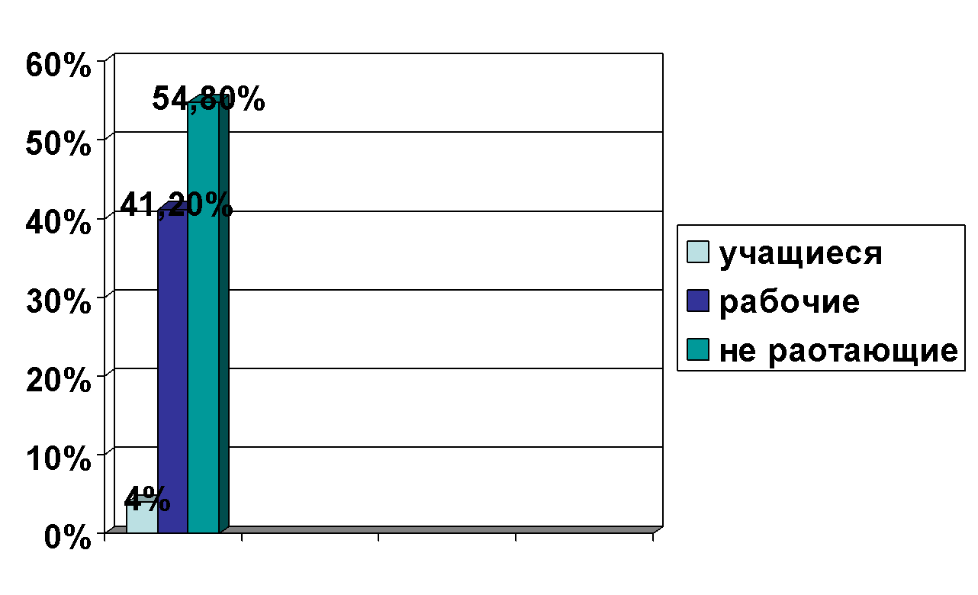
СОЦИАЛЬНОЕ ПОЛОЖЕНИЕ

Slide 18

Взрослым надо осознать действие и принять как аксиому:
НАРКОМАНИЯ = ЗАВИСИМОСТЬ + ПРЕСТУПЛЕНИЯ (тюрьма)+СТРАДАНИЯ= СМЕРТЬ
ничего другого не будет.
Мы не должны допустить, чтобы погибали наши дети!
ДАВАЙТЕ ОБЪЕДИНИМСЯИ ВМЕСТЕ ЗАЩИТИМ НАШИХ ДЕТЕЙ ОТ НАРКОТИКОВ.
Кроме нас с вами этого сейчас не сделает никто.

Slide 19
